Slide 1

Развој веб апликације применом Microfrontend архитектуре
Студент:
Вељко Благојевић 2023/3031
Ментор:
Проф. др Слађан Бабарогић
Београд, 9. 9. 2026.

Slide 2




База података
Слој података
Микросервис
Слој пословне логике
Фронтенд
Слој корисничког
интерфејса

Slide 3




База података
База података
База података
Слој података
Микросервис
Микросервис
Микросервис
Слој пословне логике
API Капија
Фронтенд
Слој корисничког
интерфејса

Slide 4


База података
База података
База података
Слој података
Микросервис
Микросервис
Микросервис
Слој пословне логике
API Капија
Обмотач
Микрофронтенд
Микрофронтенд
Микрофронтенд
Слој корисничког
интерфејса

Slide 5
„Микрофронтендови су техничка репрезентација пословних поддомена, који омогућавају независне имплементације коришћењем истих или различитих технологија“
Luca Mezzalira

Slide 6

Студијски пример
Преглед
Анамнеза
Аутентификација
Календар
Каталог болести
Пријава
Заказани термини
Прозивка
Дијагноза
Извештај
Терапија

Slide 7
Микрофронтенд | Радни оквир
Аутентификација (приступ и идентитет) | React
Преглед (и документација) | Angular
Календар (заказивање) | React
Каталог болести (шифарник МКБ-10) | Vue
Навигација и футер | Без радног оквира

Slide 8
Видео снимак апликације

Slide 9
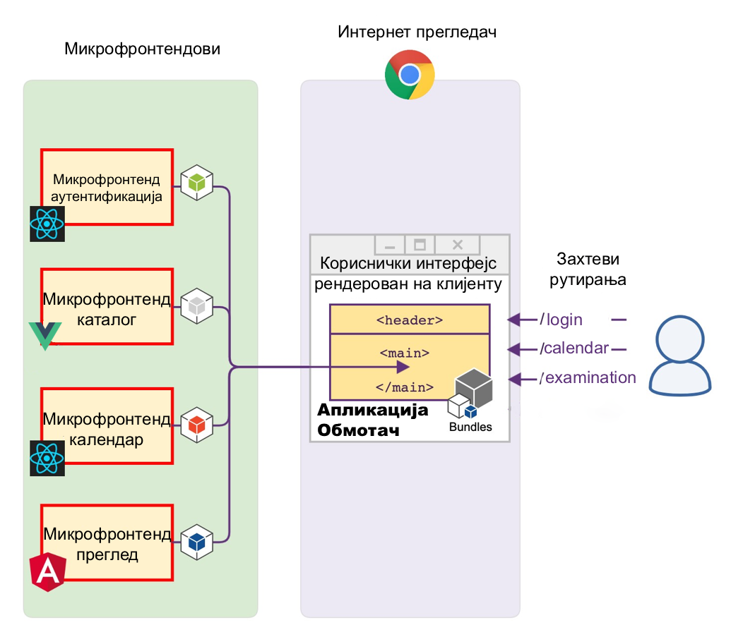
Апликација
обмотач
Родитељска апликација
Обједињује микрофронтендове
Не садржи пословну логику
Обезбеђује дељени HTML документ
Адресе преводи у странице тимова
Приказује одговарајућу страницу
При навигацији деиницијализује претходну и иницијализује следећу

Slide 10
Апликација обмотач

Slide 11
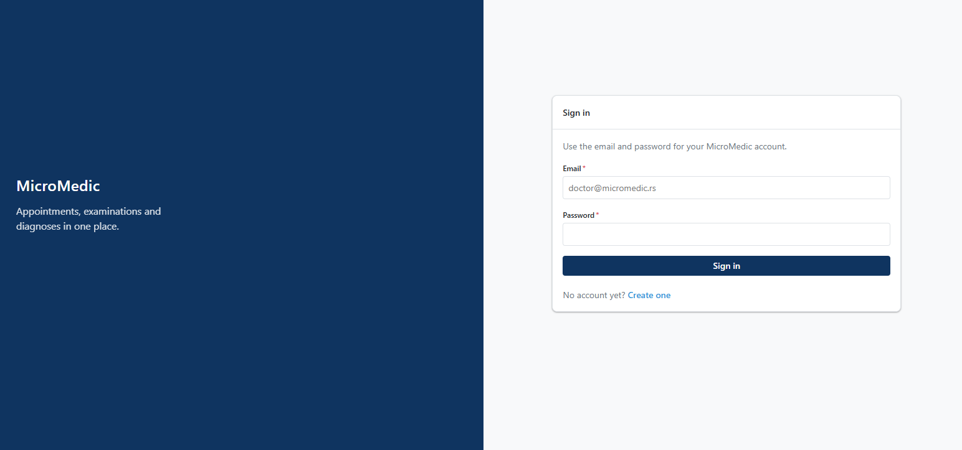
Вертикална подела
Један микрофронтенд заузима цео екран
Микрофронтенд аутентификације

Slide 12
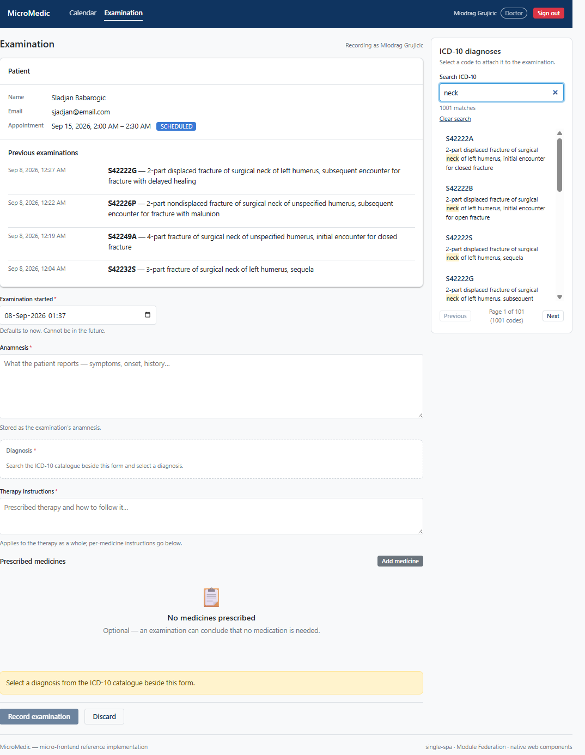
Хоризонтална подела
Више микрофронтендова одједном на екрану
Преглед и каталог болести један поред другог

Slide 13
Дељење стања и чврста спрегнутост између микрофронтендова је анти-патерн.
Стање
Микрофронтенд 1
Микрофронтенд 2
Микрофронтенд 3
Међусобна комуникација мора бити минимална и флексибилна.
Магистрала догађаја
Микрофронтенд 1
Микрофронтенд 2
Микрофронтенд 3

Slide 14
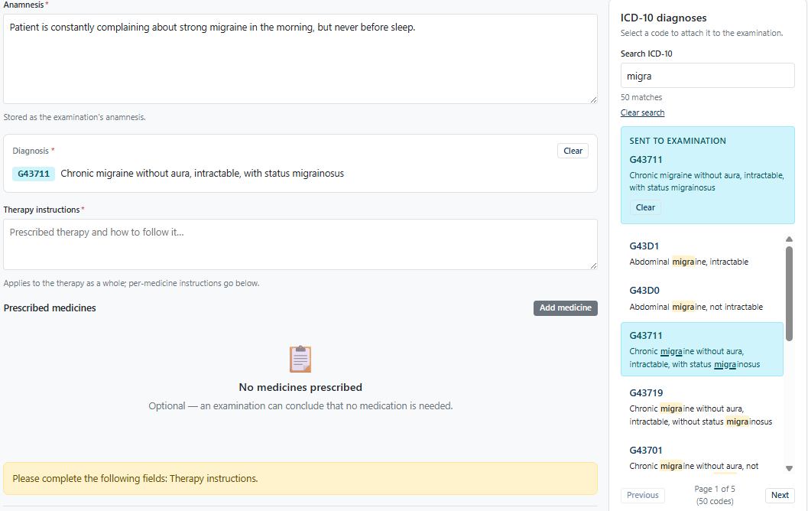
Комуникација путем магистрале догађаја

Slide 15
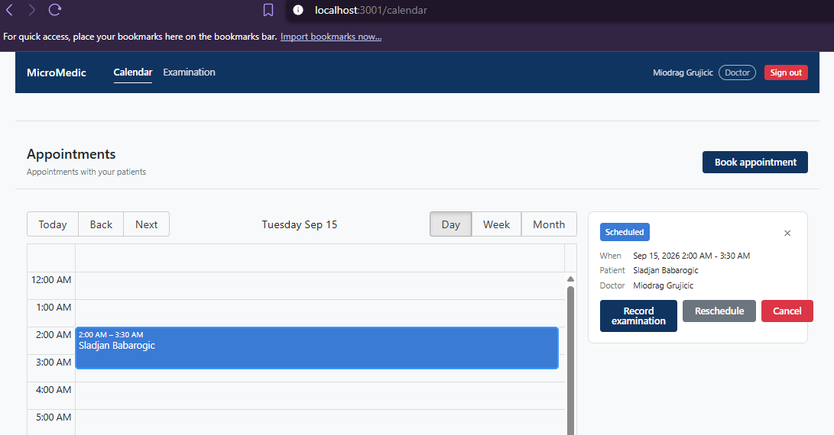
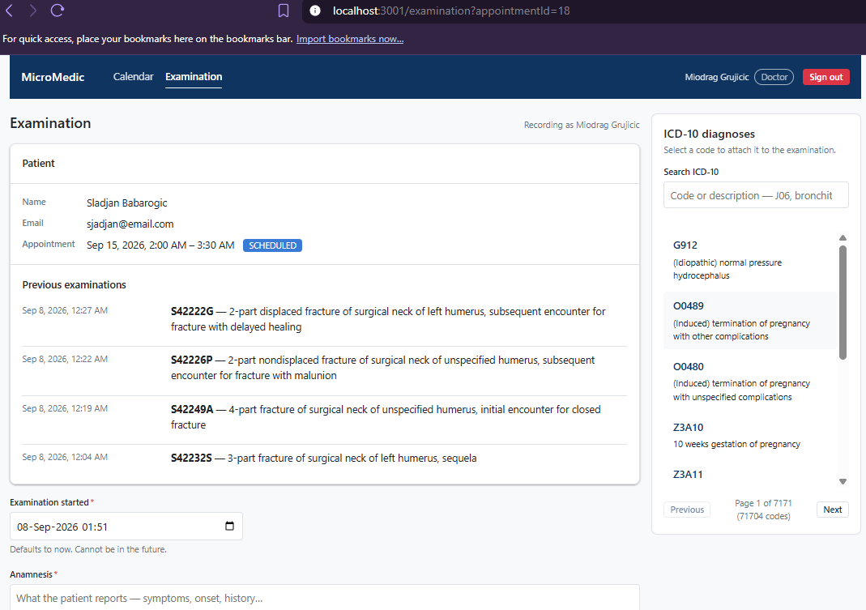
Комуникација путем адресе

Slide 16
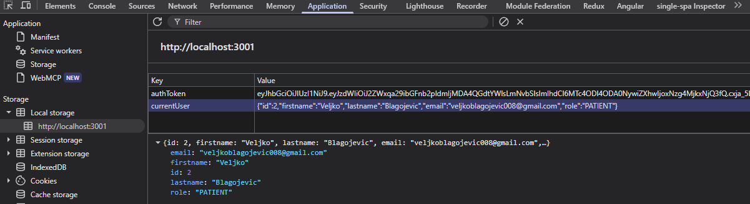
Комуникација путем веб складишта

Slide 17
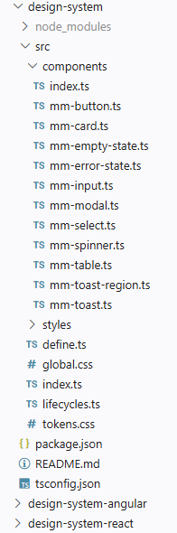
Систем дизајна
Комплетан сет стандарда, компоненти и алата за управљање дизајном унутар организације
Дели се свуда зарад конзистентног изгледа, независно од радног оквира

Slide 18
Анти-патерн вишеструких радних оквира
Одсуством јасних смерница, тимови могу да користе широки спектар технологија, чиме би у једној апликацији користили React, Angular и Vue истовремено, стварајући анархију.

Slide 19
Микрофронтенд
Архитектура која само при доброј расподели пословних поддомена и строгим праћењем добрих пракси може убрзати независтан развој међу тимовима на огромном пројекту.

Slide 20

Хвала на пажњи!
Питања?

